Slide 1
חידות בציורים לכבוד פסח
נראה מי תצליח לנחש מה התשובה הנכונה?
בהצלחה!

Slide 2
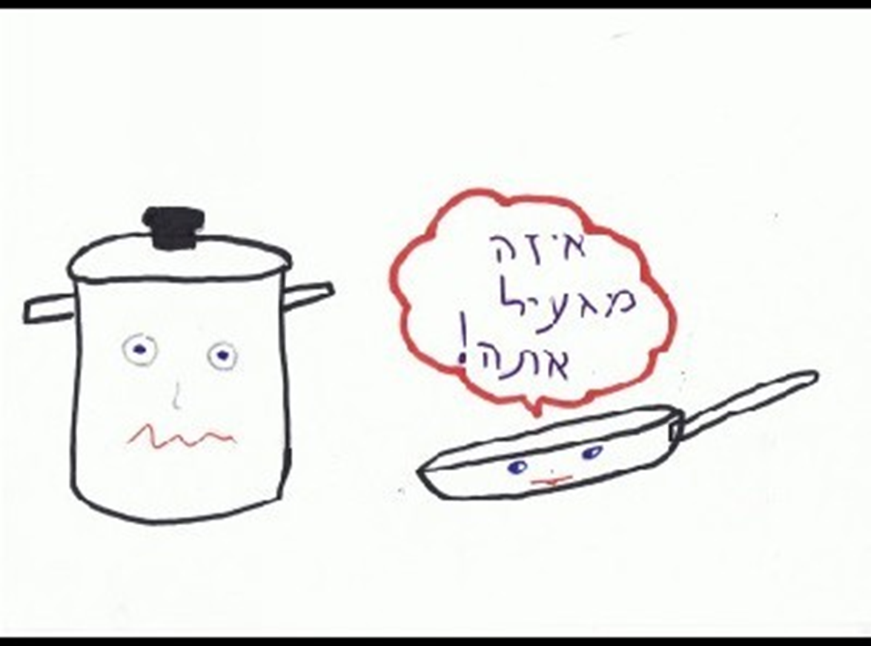

Slide 3
הגעלת כלים

Slide 4
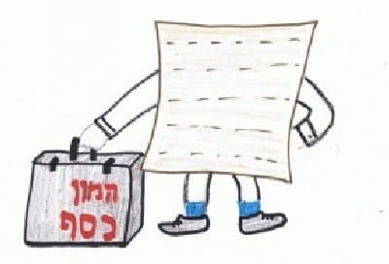

Slide 5
מצה עשירה

Slide 6
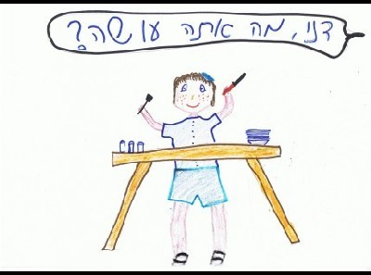

Slide 7
שולחן עורך

Slide 8
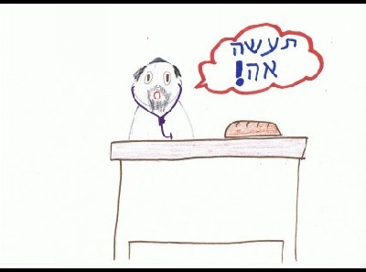

Slide 9
הא לחמא עניה

Slide 10
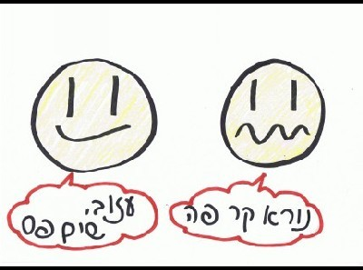

Slide 11
כרפס

Slide 12
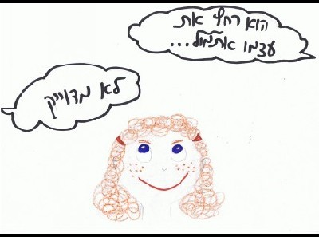

Slide 13
רחצה

Slide 14
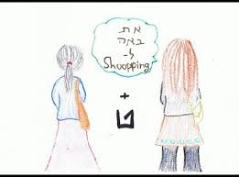

Slide 15
קטניות

Slide 16
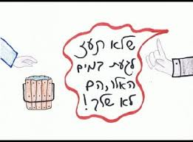

Slide 17
מים שלנו

Slide 18
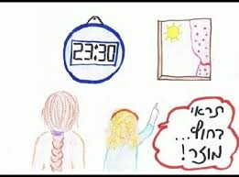

Slide 19
קרב יום אשר הוא לא יום ולא לילה

Slide 20
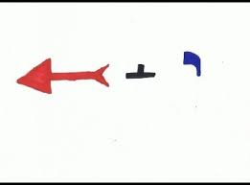

Slide 21
יחץ

Slide 22
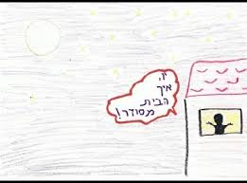

Slide 23
ליל הסדר

